Slide 1
Μαθησιακοί στόχοι ενότητας
Τα παιδιά να γνωρίσουν:
Τα ακτογραφικά στοιχεία
Τις μεγαλύτερες χερσονήσους της Ευρώπης και τα κράτη που ανήκουν σε αυτές
Τις μεγαλύτερες θάλασσες της Ευρώπης

Slide 2
Ο οριζόντιος διαμελισμός της Ευρώπης
Με τον όρο οριζόντιο διαμελισμό εννοούμε την καταγραφή του συνόλου των ακτογραφικών στοιχείων μιας περιοχής.
Ακτογραφικά στοιχεία είναι οι χερσόνησοι, οι κόλποι, τα ακρωτήρια, οι πορθμοί, οι ισθμοί, οι διώρυγες, τα νησιά και τα «φιόρδ».
Κόλπος: τμήμα της θάλασσας που εισχωρεί μέσα στην ξηρά.
Χερσόνησος: τμήμα ξηράς που εισχωρεί μέσα στη θάλασσα και η θάλασσα το βρέχει από τρεις πλευρές.
Ακρωτήριο: άκρη ξηράς που εισχωρεί βαθιά μέσα στη θάλασσα.
Ακτογραμμή: νοητή γραμμή με σχήμα ακανόνιστο, που αποτελεί το σύνορο μεταξύ ξηράς και θάλασσας.

Slide 3
Ο οριζόντιος διαμελισμός της Ευρώπης
Η Ευρώπη βρέχεται βόρεια από το Β. Παγωμένο Ωκεανό, δυτικά από τον Ατλαντικό Ωκεανό, νότια από τη Μεσόγειο θάλασσα και ΝΔ από τη Μαύρη θάλασσα(Εύξεινο Πόντο).
Η ακτογραμμή της, δηλαδή το μήκος των ακτών της, είναι μεγαλύτερη των άλλων ηπείρων και φτάνει τα 77.902 χλμ.
Οι ακτές της Ευρώπης παρουσιάζουν έντονο διαμελισμό, τον εντονότερο από όλες τις άλλες ηπείρους.
Οι κόλποι, οι χερσόνησοι, τα ακρωτήρια και τα νησιά προσδίδουν στην Ευρώπη ξεχωριστή ομορφιά.

Slide 4
Ο οριζόντιος διαμελισμός της Ευρώπης
Τα ευρωπαϊκά κράτη είναι 46
Από θάλασσα βρέχονται τα 32 και 14 μόνο δεν βρέχονται από θάλασσα: Λευκορωσία, Μολδαβία, ΠΓΔΜ, Σερβία, Ουγγαρία, Σλοβακία, Τσεχία, Αυστρία, Λιχνεστάιν, Αγ. Μαρίνος, Ελβετία, Λουξεμβούργο, Ανδόρα, Βατικανό
Έτσι, δεν είναι περίεργο που οι περισσότεροι ευρωπαϊκοί λαοί έχουν σπουδαία ναυτική παράδοση ενώ πολλοί ήταν οι σπουδαίοι Ευρωπαίοι θαλασσοπόροι την εποχή των μεγάλων εξερευνήσεων (15ος-16ος αιώνας). Στη στενή σχέση των Ευρωπαίων με τη θάλασσα και στα ταξίδια τους στον κόσμο οφείλεται η διάδοση πολλών ευρωπαϊκών γλωσσών στον πλανήτη.

Slide 5
Οι θάλασσες της Ευρώπης
Οι μεγαλύτερες θάλασσες της Ευρώπης, όπως φαίνονται και στον παρακάτω χάρτη, είναι:
η Μεσόγειος θάλασσα
η Μαύρη θάλασσα (Εύξεινος Πόντος)
η Βόρεια θάλασσα
η Βαλτική θάλασσα
η Νορβηγική θάλασσα
η θάλασσα της Μάγχης κ.α.
https://www.slideshare.net/avramaki/ss-17349733

Slide 6
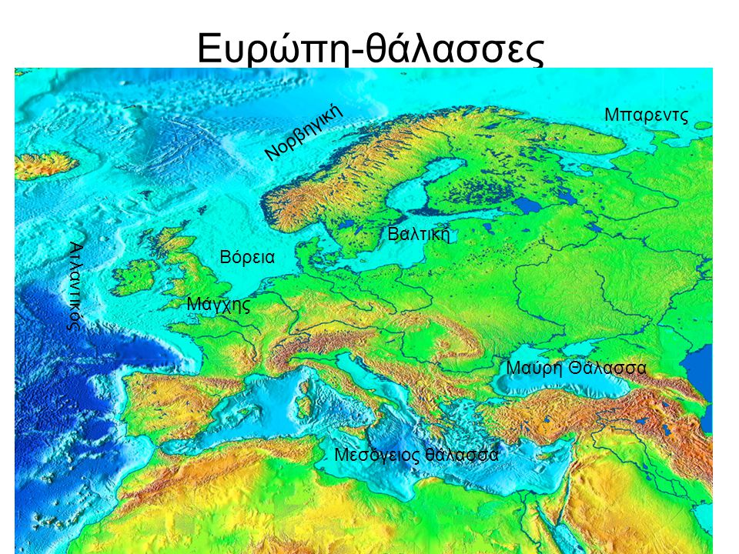

Slide 7
Οι μεγαλύτεροι κόλποι της Ευρώπης
Οι μεγαλύτεροι κόλποι είναι:
ο Βοθνικός ( Σουηδία – Φινλανδία),
ο Φινλανδικός ( Φινλανδία – Εσθονία),
ο Βισκαϊκός ( Γαλλία – Ισπανία) και
ο Βενετικός ( Ιταλία – Σλοβενία – Κροατία)
https://vyridis.weebly.com/12-oiota-theta940lambdaalphasigmasigmaepsilonsigmaf-tauetasigmaf-epsilonupsilonrho974pietasigmaf.html

Slide 8
Οι χερσόνησοι της Ευρώπης
Οι χερσόνησοι της Ευρώπης
Οι μεγαλύτερες χερσόνησοι της Ευρώπης είναι:
η Σκανδιναβική (βόρεια),
η Ιβηρική (δυτικά),
η Ιταλική (νότια),
η Βαλκανική (επίσης νότια) και
της Γιουτλάνδης (Δανίας, Βόρεια).

Slide 9
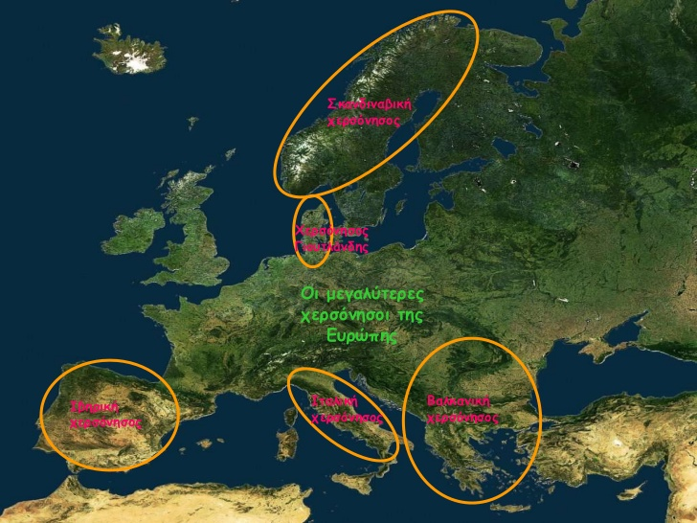

Slide 10
Οι χερσόνησοι της Ευρώπης
Η Βαλκανική χερσόνησος
Στην Βαλκανική χερσόνησο (ή χερσόνησος του Αίμου) βρίσκονται : η Ελλάδα, η Σερβία, η Αλβανία, η Βουλγαρία, η Σλοβενία, η Βοσνία- Ερζεγοβίνη, η Κροατία, η Π.Γ.Δ.Μ., το Μαυροβούνιο, η Ρουμανία και το ευρωπαϊκό κομμάτι της Τουρκίας.
Οι γεωλογικές διεργασίες (σεισμοί, ηφαίστεια), που συνέβησαν πριν από εκατομμύρια και δισεκατομμύρια χρόνια δημιούργησαν πολύ μεγάλο αριθμό νησιών. Χαρακτηριστικό παράδειγμα αποτελούν η Ελλάδα και η Κροατία.

Slide 11
Η Βαλκανική χερσόνησος

Slide 12
Οι χερσόνησοι της Ευρώπης
Η Ιταλική χερσόνησος
Στην Ιταλική χερσόνησο (ή Χερσόνησος των Απεννίνων) ανήκουν η Ιταλία, το Βατικανό και ο Άγιος Μαρίνος.
Βρέχεται εξ ολοκλήρου των τριών παράκτιων πλευρών τις από την Μεσόγειο και συγκεκριμένα από τα εξής πελάγη: Το Αδριατικό στα ανατολικά, το Ιόνιο στα νότια, το Τυρρηνικό στα δυτικά και το Λυγουρικό στα βορειοδυτικά. Η χερσόνησος είναι πολύ γνωστή παγκοσμίως και για το ιδιαίτερο σχήμα της που θυμίζει μπότα.

Slide 13
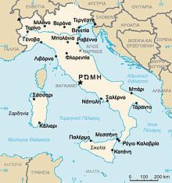
Η Ιταλική χερσόνησος

Slide 14
Οι χερσόνησοι της Ευρώπης
Η Ιβηρική χερσόνησος
Η Ιβηρική χερσόνησος περιλαμβάνει τα εξής κράτη και εδάφη: Ισπανία, Πορτογαλία, Ανδόρα, Γιβραλτάρ.
Χωρίζεται από την υπόλοιπη Ευρώπη με την οροσειρά των Πυρηναίων, που αποτελούν επίσης το φυσικό σύνορο Ισπανίας-Γαλλίας.
Νοτιοδυτικά, Δυτικά και Βόρεια βρέχεται από τον Ατλαντικό Ωκεανό και Ανατολικά και νοτιοανατολικά από τη Μεσόγειο θάλασσα.
Το νοτιότερο σημείο της είναι το Γιβραλτάρ που είναι το πλησιέστερο σημείο της Ευρώπης με την Αφρική που αποτελεί και τη δυτική πύλη της Μεσογείου.

Slide 15
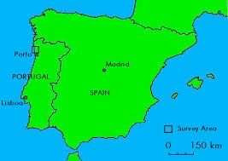
Η ιβηρική χερσόνησος

Slide 16
Οι χερσόνησοι της Ευρώπης
Η Σκανδιναβική χερσόνησος
Η Σκανδιναβική χερσόνησος περιλαμβάνει τη Νορβηγία, τη Σουηδία, και τη Φινλανδία (το βόρειο τμήμα).
Η χερσόνησος της Σκανδιναβίας είναι η μεγαλύτερη χερσόνησος της Ευρώπης.
Η βόρεια Σκανδιναβία σκεπάζεται από πάγους οι οποίοι στο πέρασμα χιλιάδων ετών έχουν διαβρώσει τις ακτές της και έχουν δημιουργήσει πολύπλοκους δαντελωτούς κόλπους, τα φιόρδ.
Η θάλασσα που κατέκλυσε τις βαθιές αυτές εσοχές, σε πολλά σημεία εισχωρεί ακόμη και 200 χιλιόμετρα στην ξηρά ενώ το βάθος των νερών φθάνει και τα 1.000 μέτρα. Οι απόκρημνες ακτές τους μπορούν να φτάσουν σε ύψος και τα 1000 μ.
Η χερσόνησος της Γιουτλάνδης
Η Γιουτλάνδη ή Ιουτλάνδη είναι χερσόνησος στη βόρεια Ευρώπη που αποτελεί το μόνο μη-νησιωτικό μέρος της Δανίας και επίσης το βορειότατο μέρος της Γερμανίας.

Slide 17
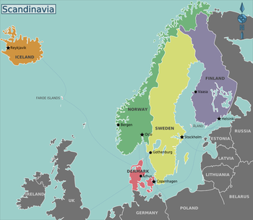
Η Σκανδιναβική χερσόνησος και Γιουτλάνδης

Slide 18
Γεωγραφικό γλωσσάριο
Ακτογραμμή: η γραμμή που σχηματίζουν οι ακτές μιας περιοχής
Φιόρδ: πολύπλοκοι δαντελωτοί μικροί κόλποι της Βόρειας Ευρώπης, που σχηματίστηκαν από τη διάβρωση των ακτών

Slide 19
Ευχαριστώ πολύ!!!

